Slide 1



Slide 2


Hình ảnh câu giai điệu của bài hát nào
HĐ: KHỞI ĐỘNG

Slide 3
Hát lại bài ƯỚC MƠ để khởi động giọng sau đó giới thiệu bài

Slide 4




ÂM NHẠC LỚP 5
TIẾT:13
HỌC HÁT BÀI: ƯỚC MƠ
GIỚI THIỆU KHUÔNG NHẠC, DÒNG KẺ PHỤ, KHÓA SOL, NỐT NHẠC
EM YÊU CUỘC SỐNG THANH BÌNH

Slide 5

HĐ: THỰC HÀNH-LUYỆN TẬP
Hát nhẩm 1 lần sau đó HD ôn hát với các hình thức để hát đúng sắc thái, giai điệu, sửa chỗ hát sai…

Slide 6


Ôn Hát kết hợp gõ đệm theo nhịp chia đôi

Slide 7
Hỏi lại các câu hỏi về tính chất âm nhạc, nội dung, thái độ

Slide 8


Xem song video sau đó giới thiệu lại khuông nhạc
HĐ: TÌM HIỂU-KHÁM PHÁ

Slide 9
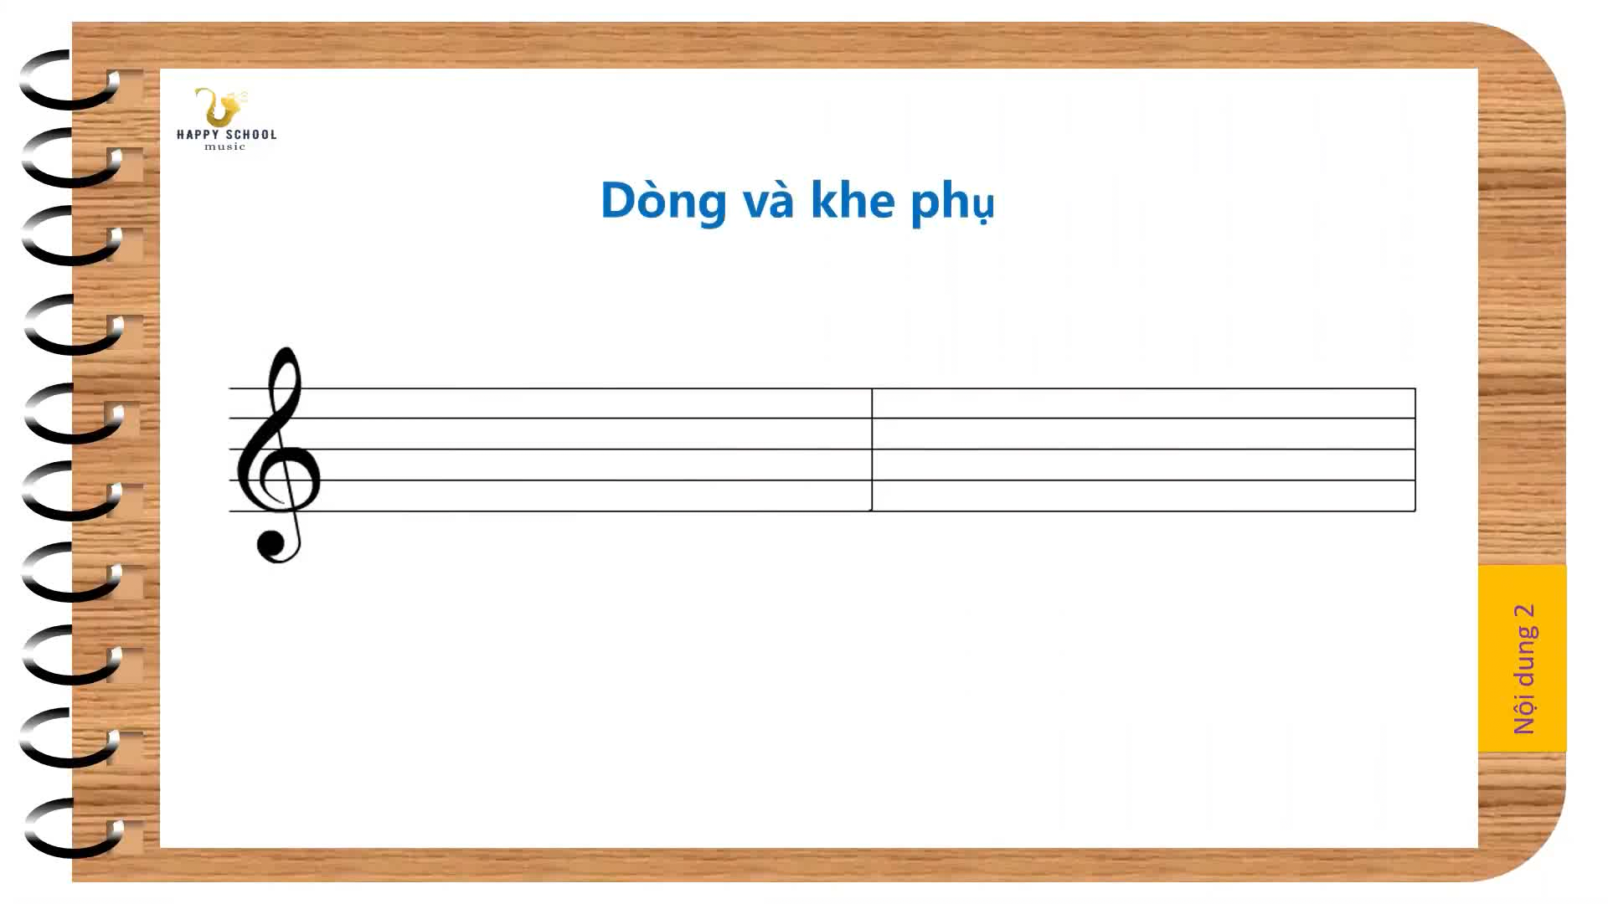
Xem song video sau đó giới thiệu lại dòng ke phụ

Slide 10
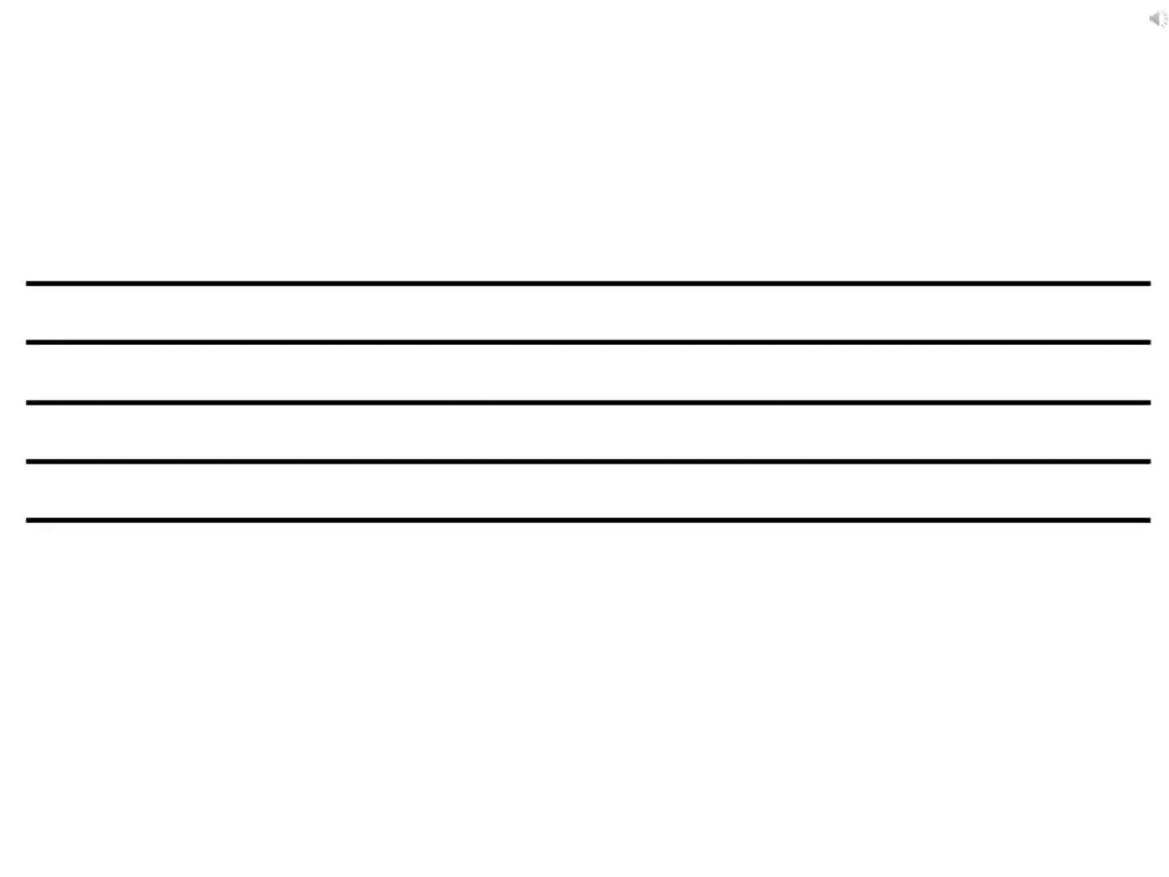
Xem song video sau đó giới thiệu lại khóa sol.

Slide 11
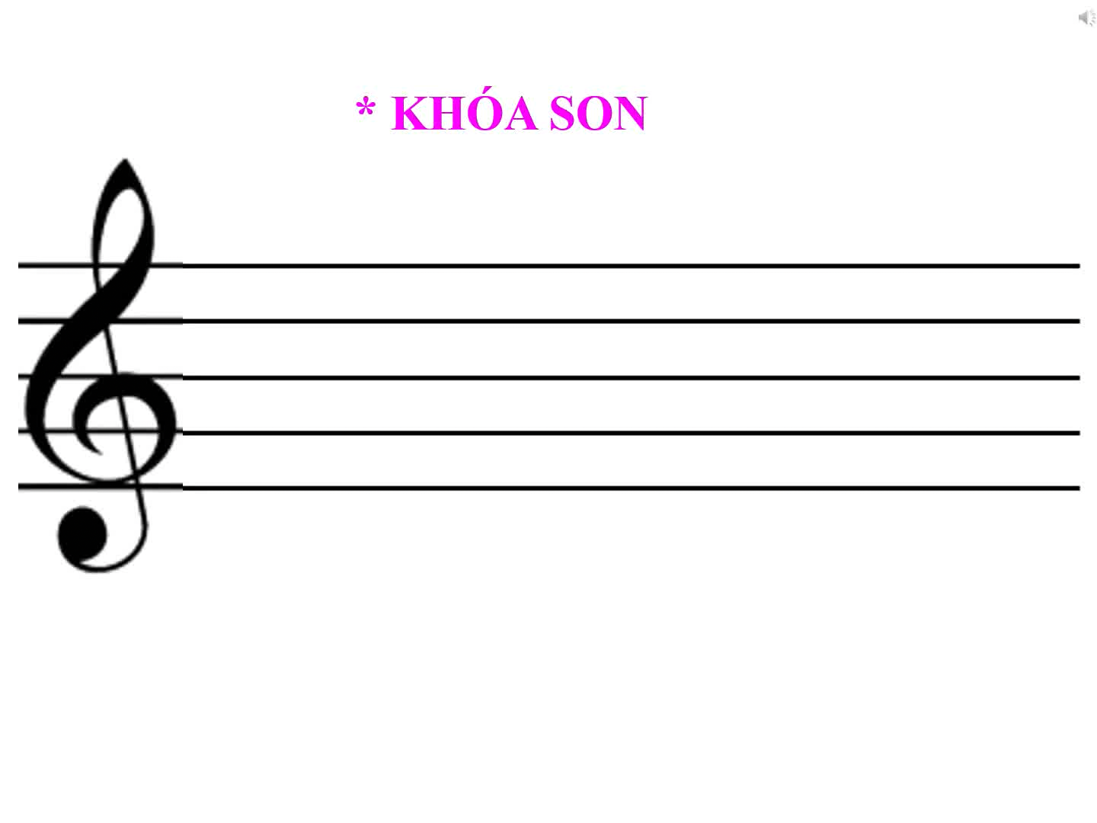
Xem song video sau đó giới thiệu nốt nhạc trên khuông

Slide 12

Xem song video sau đó hướng dẫn kẻ khuông nhạc, viết khóa sol, viết các nốt nhạc trên khuông vào vở oli
HĐ: THỰC HÀNH-LUYỆN TẬP

Slide 13
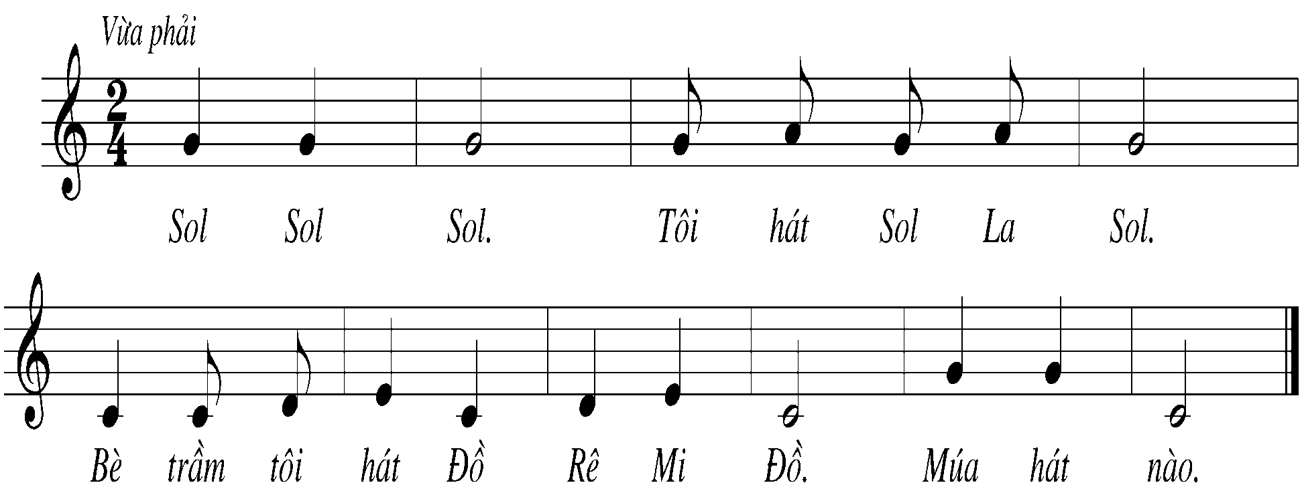
TẬP ĐỌC NHẠC SỐ 3: SOL-LA-SOL
Chép bài TĐN số 3 vào vở

Slide 14

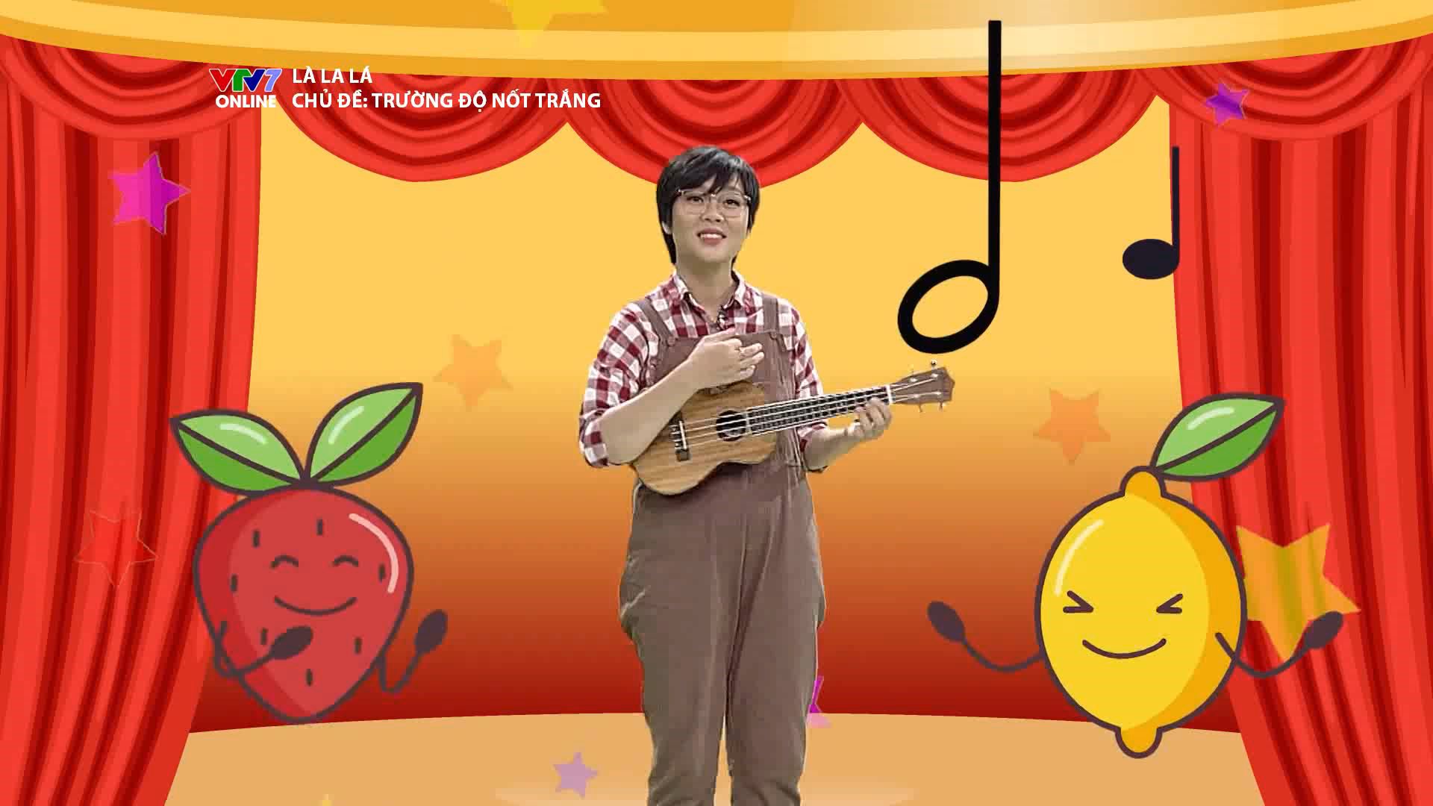
Trò chơi củng cố kiến thức
HĐ: VẬN DỤNG-SÁNG TẠO
- Nghe xem video và hỏi trong VIDEO nhắc đến những hình nốt nhạc, dấu lặng nào? còn thiếu những hình nốt nhạc, dấu lặng nào đã học

Slide 15

Giáo dục-củng cố-dặn dò

Slide 16


